Slide 1
第一部分计算机基础
CH1-3 组合逻辑电路
3.1 组合逻辑电路的分析
3.1 组合逻辑电路的分析
3.2 组合逻辑电路的设计
3.2 组合逻辑电路的设计
3.3 典型组合逻辑电路的设计
3.3 典型组合逻辑电路的设计
3.4 组合逻辑电路的险象

Slide 2
数字电路分为两大类
1、组合逻辑电路
任意时刻的输出仅仅取决于该时刻的输入组合，而与输入信号作用前电路的原状态无关(与过去的输入无关)。
2、时序逻辑电路
任意时刻的输出不仅仅与该时刻的输入有关，而且还与电路的原状态有关(与过去的输入有关)。

Slide 3
组合逻辑电路的特点
(1)电路由逻辑门构成，无记忆元件；
(2)输入信号是单向传输，一般无反馈。
A
1
&
B
&
F
C
&
&
D
×

Slide 4
3.1 组合逻辑电路的分析
分析步骤
逻辑电路图
函数表达式
化简
功能描述
真值表

Slide 5
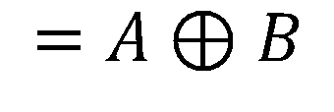
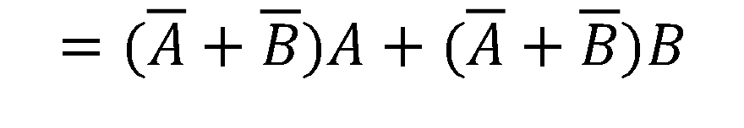
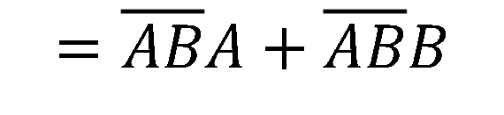
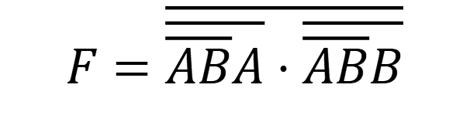
例1:试分析电路
AAB
&
F
A
&
&
B
&
BAB
AB
$$F=\overline{\overline{\overline{AB}A}⋅\overline{\overline{AB}B}}$$
$$=\overline{AB}A+\overline{AB}B$$
结论：该电路实现两个输入信号的异或逻辑。
$$=(\overline{A}+\overline{B})A+(\overline{A}+\overline{B})B$$
$$=A⊕B$$

Slide 6
例2:设A=A₁A₀、B=B₁B₀均为二位的二进制数。试分析电路
A₁
1
B₁
=1
1
F
&
A₀
1
B₀
=1
F= A₁ B₁ A₀ B₀= (A₁ B₁)(A₀ B₀)

Slide 7
例2:设A=A₁A₀、B=B₁B₀均为二位的二进制数。试分析电路
A₁
1
=1
A₀
1
F
&
B₁
1
B₀
=1
F= A₁ B₁ A₀ B₀= (A₁ B₁)(A₀ B₀)

Slide 8
F= A₁ B₁ A₀ B₀= (A₁ B₁)(A₀ B₀)
若 A₁= B₁ ，A₀= B₀ ， 则 F=1
若 A₁≠B₁ ，A₀≠ B₀
A₁= B₁ ，A₀≠ B₀
则 F=0
A₁≠B₁ ，A₀ = B₀
由分析可知：这是一个判断两位二进制数是否相等的电路。

Slide 9
3.2 组合逻辑电路的设计
设计步骤
1、逻辑抽象
分析事件的因果关系，确定输入变量和输出变量。
2、逻辑赋值
定义逻辑状态的含义，即以“0”、“1”分别表示输入和输出的不同状态。
3、根据因果关系列出真值表
4、化简或变换后，得到逻辑函数表达式
5、画出逻辑电路图

Slide 10
例1: 试设计一个三变量的判奇电路(奇数个1)。
1、逻辑抽象 及 2、逻辑赋值
由题设可知：三个输入变量A、B、C，分别取值为“0”和“1”；一个输出变量F，当输入变量A、B、C为奇数个1时，F为“1”，否则F为“0”。
3、列出真值表
A B C F
0 0 0 0
4、化简
0 0 1 1
0 0 1 1
0 1 0 1
0 1 0 1
F
BC
00
01
11
10
0 1 1 0
A
1 0 0 1
1 0 0 1
0
0
1
0
1
1 0 1 0
1 1 0 0
1 1 1 1
1
1
0
1
0
1 1 1 1

Slide 11
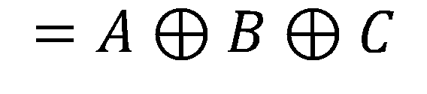
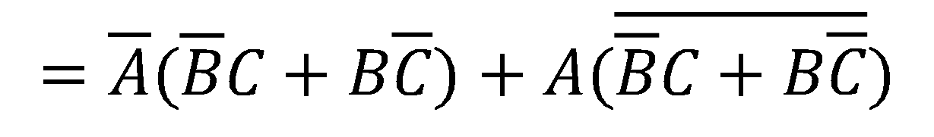
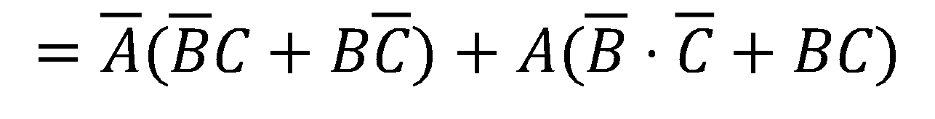
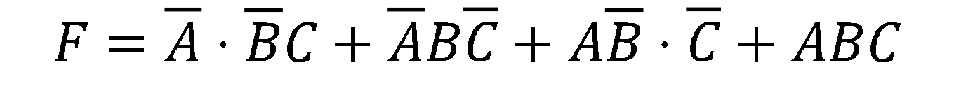
$$F=\overline{A}⋅\overline{B}C+\overline{A}B\overline{C}+A\overline{B}⋅\overline{C}+ABC$$
$$=\overline{A}(\overline{B}C+B\overline{C})+A(\overline{B}⋅\overline{C}+BC)$$
$$=\overline{A}(\overline{B}C+B\overline{C})+A(\overline{\overline{B}C+B\overline{C}})$$
$$=A⊕B⊕C$$
5、画出逻辑电路图
A
=1
B
=1
F
C

Slide 12
3.3 典型组合逻辑电路的设计
3.3.1 基本运算电路
一、半加器(放在第2部分计算机组成里讲)
A
∑
S
A B S C
C_{O}
0 0 0 0
B
C
0 1 1 0
1 0 1 0
A
=1
S
B
1 1 0 1
S=A B C=AB
&
C

Slide 13
3.3.2 编码器
所谓编码，就是在选定的一系列二值代码中赋予每个代码以固定的含义。执行编码功能的电路称编码器。
编码
将具有特定含义的信息编成相应二进制代码的过程。
编码器(即Encoder)
实现编码功能的电路
被编信号
二进制代码
编码器

Slide 14
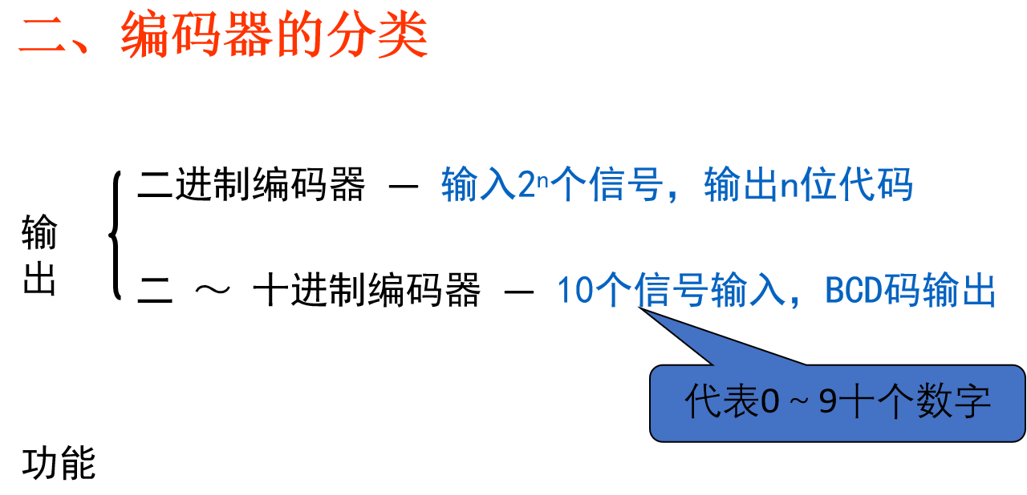
二进制编码器(2^{n}线－n线编码器)
X₁
Y₁
用 n 位二进制数码对 2^{n} 个输入信号进行编码的电路。
编
码
器
X₂^{n}
Y_{n}

Slide 15
例：8线－3线编码器
高电平有效，即对输入为“1”的位进行编码。
I₀
Y₀
I₁
8线-3线
Y₁
编码器
Y₂
I₇

Slide 16

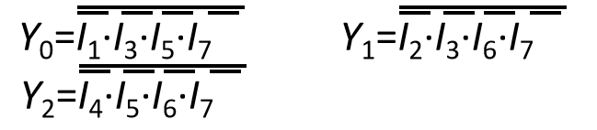
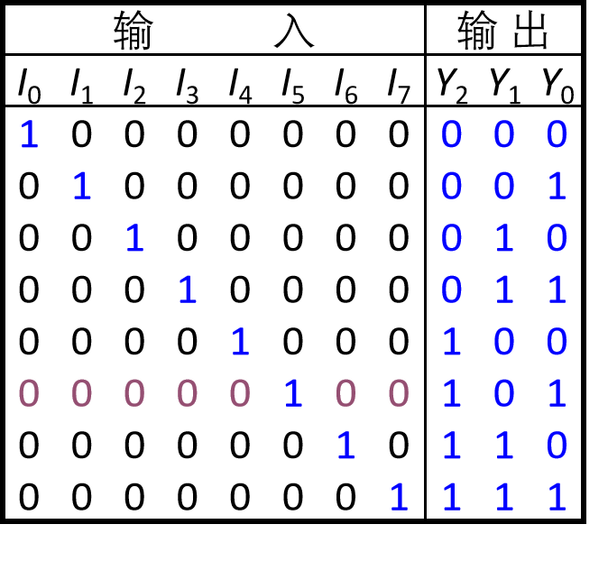
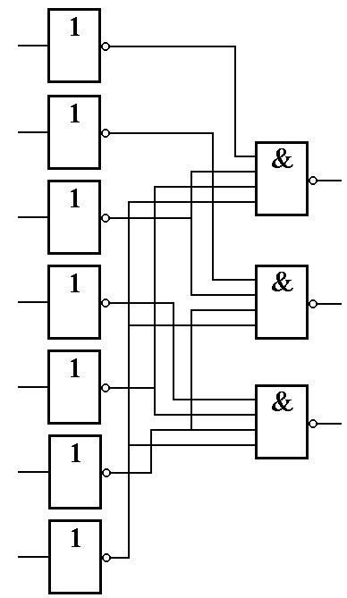
8 线 – 3 线编码器
由图可写出编码器的输出逻辑函数为
I₀
省略不画
I₁
由上式可列出真值表为
I₂
Y₀
I₃
I₄
8 个需要编码的输入信号
Y₁
输出 3 位 二进制码
I₅
Y₂
I₆
被编信号高电平有效
I₇

Slide 17
8线－3线编码器真值表
低电平有效，即对输入为“0”的位进行编码。
I₀ I₁ I₂ I₃ I₄ I₅ I₆ I₇ Y₂ Y₁ Y₀
0 1 1 1 1 1 1 1 0 0 0
1 0 1 1 1 1 1 1 0 0 1
1 1 0 1 1 1 1 1 0 1 0
1 1 1 0 1 1 1 1 0 1 1
1 1 1 1 0 1 1 1 1 0 0
1 1 1 1 1 0 1 1 1 0 1
1 1 1 1 1 1 0 1 1 1 0
1 1 1 1 1 1 1 0 1 1 1

Slide 18
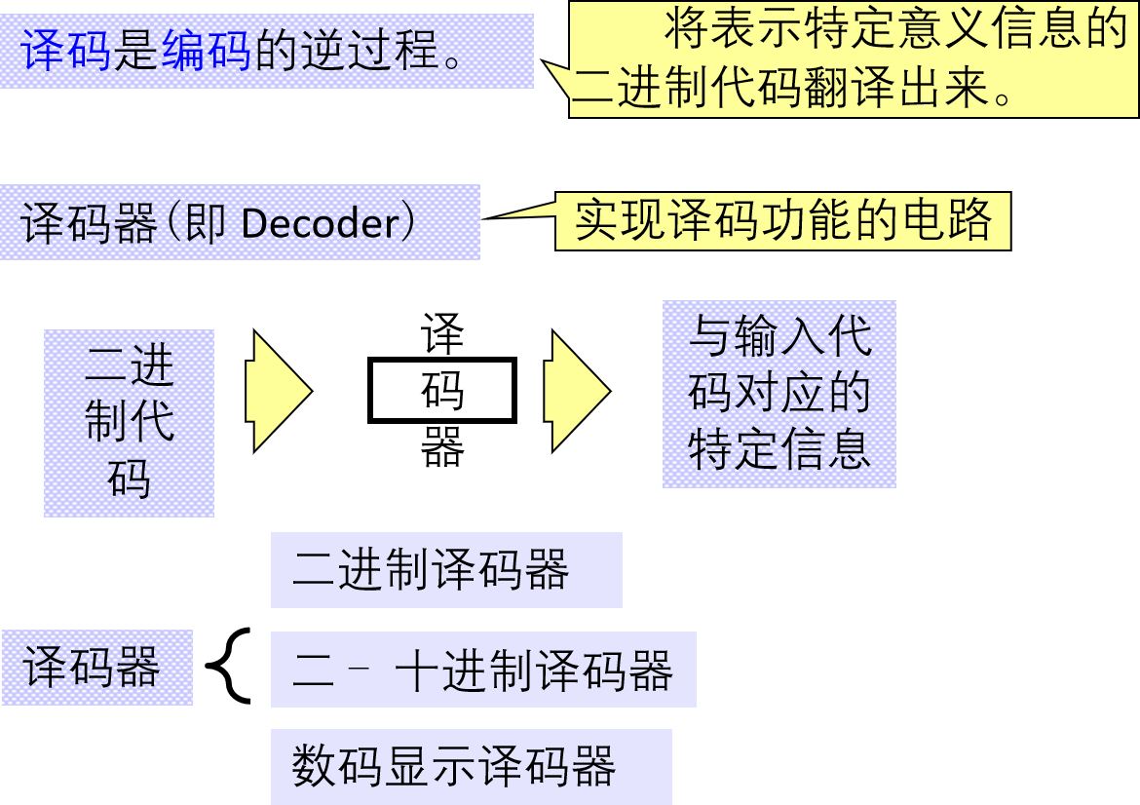
3.3.3 译码器
译码是编码的逆过程，其功能是将具有特定含义的不同二进制代码“翻译”出来。

Slide 19
二进制译码器
二进制译码器属于完全译码器(设译码器有n个输入和m个输出，则m=2^{n})，不满足该条件的称为部分译码器。
这里以2线－4线译码器为例。

Slide 20
E
使能端E的作用
Z₀
A₁
Z₁
1、控制译码器的状态
2线-4线
当E=1时，译码器处于工作状态；
当E=0时，译码器处于非工作状态。
译码器
Z₂
A₀
Z₃
根据译码器的定义和要求可得译码真值表如下：

Slide 21
1
E
1
1
A₁
&
Z₀
0
A₀
A₁
1
0
A₁
&
Z₁
1
1
1
A₁
A₁
A₀
0
A₁
0
1
&
Z₂
1
A₀
A₀
1
1
A₀
A₀
A₁
0
0
&
Z₃
1
0
A₀

Slide 22
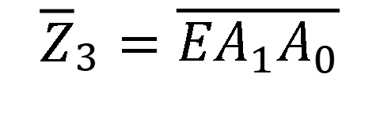
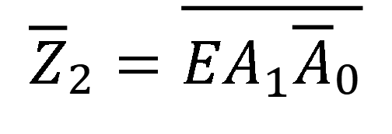
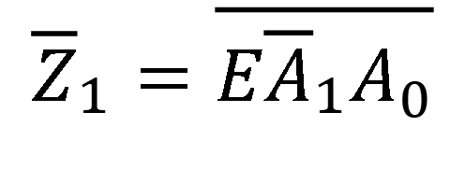
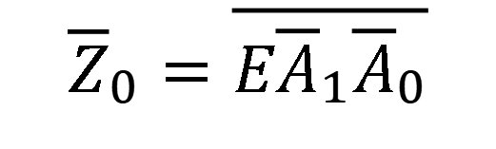
E A₁ A₀ Z₃ Z₂ Z₁ Z₀
1 0 0 1 1 1 0
1 0 1 1 1 0 1
1 1 0 1 0 1 1
1 1 1 0 1 1 1
0 d d 1 1 1 1
由真值表可得译码器的函数表达式：
$${\overline{Z}}_{0}=\overline{E{\overline{A}}_{1}{\overline{A}}_{0}}$$
$${\overline{Z}}_{1}=\overline{E{\overline{A}}_{1}A_{0}}$$
$${\overline{Z}}_{2}=\overline{EA_{1}{\overline{A}}_{0}}$$
$${\overline{Z}}_{3}=\overline{EA_{1}A_{0}}$$

Slide 23
2、用于译码器的扩展（自看）
例：用两片2线－4线译码器扩展成3线－8线译码器。
3线－8线译码器的输入为A₂、A₁、A₀，由A₂控制两个2线－4线译码器的使能端E。

Slide 24
1
A₂
Z₀
E
(1)
Z₀
A₁
A₁
Z₁
Z₁
A₀
Z₂
A₀
Z₂
Z₃
Z₃
Z₄
E
(2)
Z₀
A₁
Z₁
Z₅
A₀
Z₆
Z₂
Z₃
Z₇

Slide 25
译码器的应用（——存储器）
3线—8线译码器74LS138(T4138)的引脚图如下:
V_{CC}
Z₀
Z₁
Z₂
Z₃
Z₄
Z₅
Z₆
16
9
74LS138
1
8
A₀
A₁
A₂
S₃
S₂
S₁
Z₇
地

Slide 26
3线—8线译码器74LS138(T4138)的真值表如下：
S₁ S₂+S₃ A₂ A₁ A₀ Z₀ Z₁ Z₂ Z₃ Z₄ Z₅Z₆Z₇
1 0 0 0 0 0 1 1 1 1 1 1 1
1 0 0 0 1 1 0 1 1 1 1 1 1
1 0 0 1 0 1 1 0 1 1 1 1 1
1 0 0 1 1 1 1 1 0 1 1 1 1
1 0 1 0 0 1 1 1 1 0 1 1 1
1 0 1 0 1 1 1 1 1 1 0 1 1
1 0 1 1 0 1 1 1 1 1 1 0 1
1 0 1 1 1 1 1 1 1 1 1 1 0
0 d d d d 1 1 1 1 1 1 1 1
d 1 d d d 1 1 1 1 1 1 1 1

Slide 27
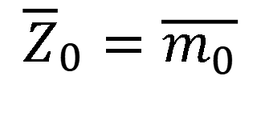
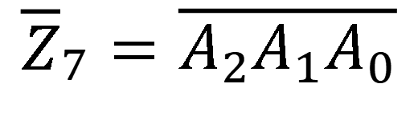
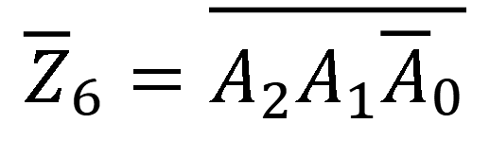
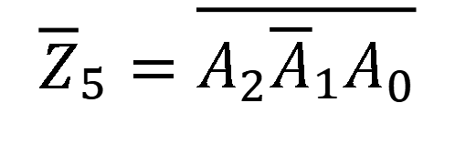
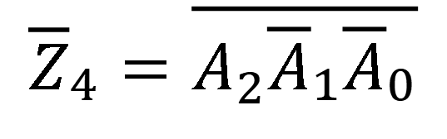
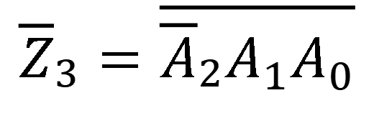
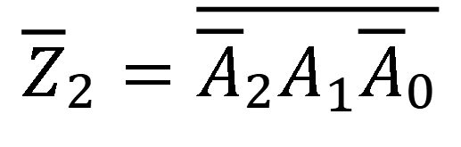
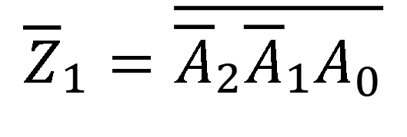
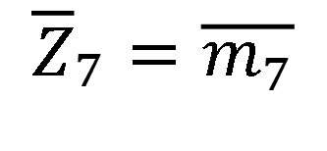
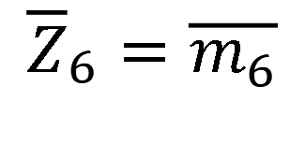
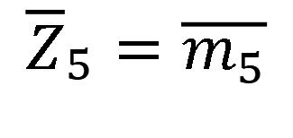
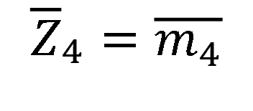
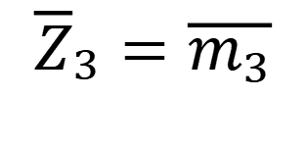
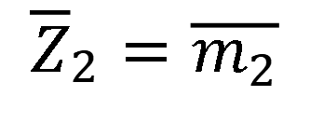
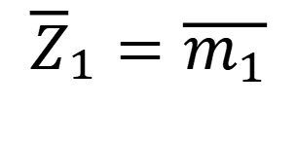
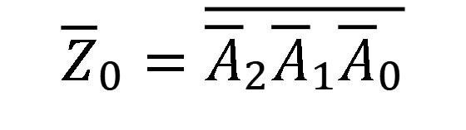
由真值表可得：
$${\overline{Z}}_{0}=\overline{{\overline{A}}_{2}{\overline{A}}_{1}{\overline{A}}_{0}}$$
$${\overline{Z}}_{1}=\overline{{\overline{A}}_{2}{\overline{A}}_{1}A_{0}}$$
$${\overline{Z}}_{2}=\overline{{\overline{A}}_{2}A_{1}{\overline{A}}_{0}}$$
$${\overline{Z}}_{3}=\overline{{\overline{A}}_{2}A_{1}A_{0}}$$
$${\overline{Z}}_{4}=\overline{A_{2}{\overline{A}}_{1}{\overline{A}}_{0}}$$
$${\overline{Z}}_{5}=\overline{A_{2}{\overline{A}}_{1}A_{0}}$$
$${\overline{Z}}_{6}=\overline{A_{2}A_{1}{\overline{A}}_{0}}$$
$${\overline{Z}}_{7}=\overline{A_{2}A_{1}A_{0}}$$
若将 A₂ A₁ A₀ 看作输入逻辑变量则：
$${\overline{Z}}_{0}=\overline{m_{0}}$$
$${\overline{Z}}_{1}=\overline{m_{1}}$$
$${\overline{Z}}_{2}=\overline{m_{2}}$$
$${\overline{Z}}_{3}=\overline{m_{3}}$$
$${\overline{Z}}_{4}=\overline{m_{4}}$$
$${\overline{Z}}_{5}=\overline{m_{5}}$$
$${\overline{Z}}_{6}=\overline{m_{6}}$$
$${\overline{Z}}_{7}=\overline{m_{7}}$$

Slide 28
例3：在总线传送中利用译码器实现片选。
WR
RD
DB
ＤB
WR
OE
ＤB
WR
OE
ＤB
WR
OE
CPU
IO₁
CS
IO₂
CS
IO₃
CS
74138
Z₀
AB₁₄
A₀
AB₁₅
A₁
AB₁₆
A₂
Z₇

